Slide 1
We've always been good
2030 가계부 웹 앱
AccountBook
12 이자룡
14 제태경
17 박명인
17 박수진

Slide 2
요약
- Vue.js + php + Amazon Lightsail
- 모바일 2030 가계부 웹 앱

Slide 3
추진배경
- 가계부를 통해 2030의 돈 관리능력 기름
- CRUD 와 DB 통신을 배우기 매우 좋음
- 팀원들 실력에 적합
- 고급 기술은 없으나, 기본에 충실한 프로그램

Slide 4
프로그램의 목표
1.
통계와 분석을
제공하는 가계부 웹 앱
제작
2.
사용자의
수입, 잔액, 지출을
한 눈에
3.
달력에는
수입과 지출을
기입하고 삭제
4.
2030세대를 위한
가계부이기에
시급 입력을 포함

Slide 5
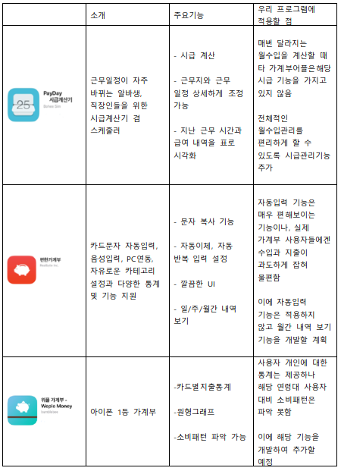
관련 앱

Slide 6
시연

Slide 7






개발환경
OS
Vue.js 기반
Vuetify
AWS Lightsail LAMP
(PHP 7)
Sublime Text 3,
NPM
클라이언트
서버
도구

Slide 8
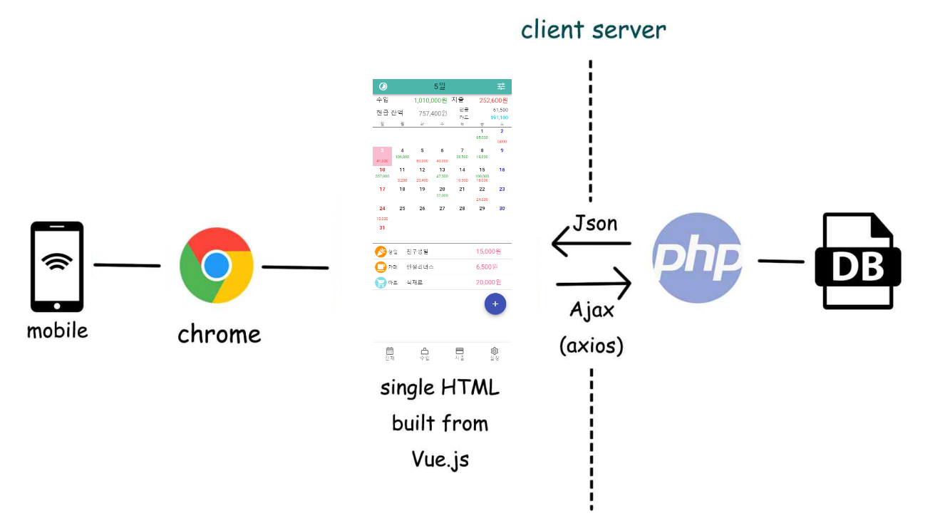
시스템 설계

Slide 9
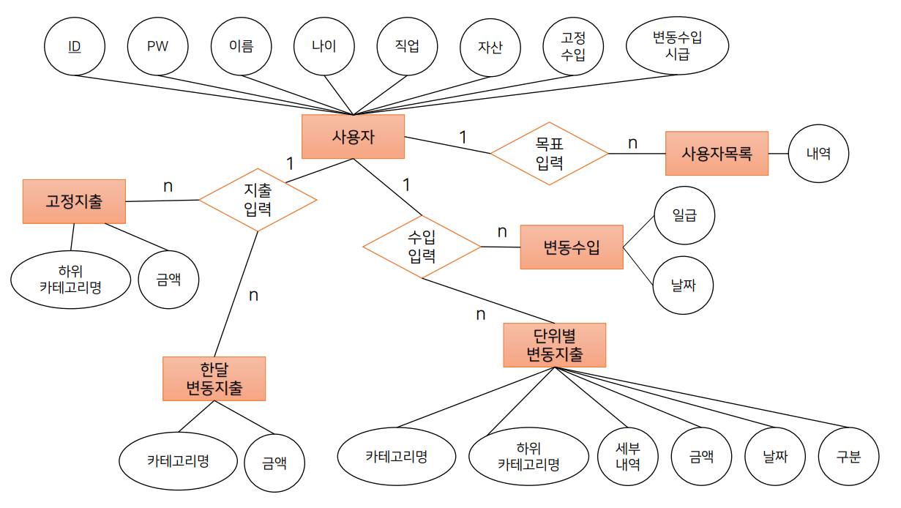
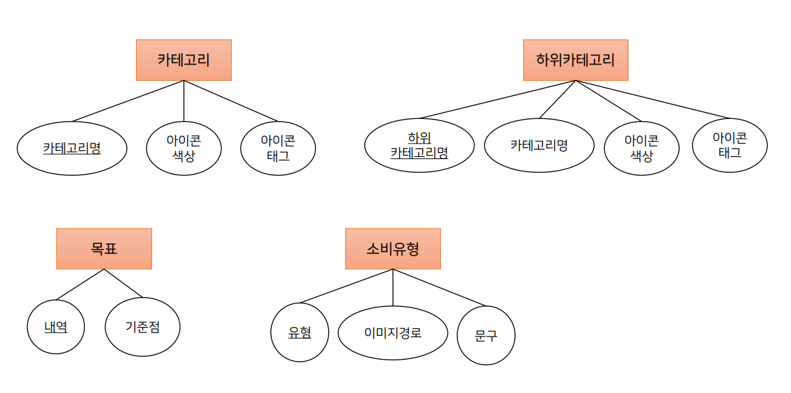
E-R DIAGRAM

Slide 10
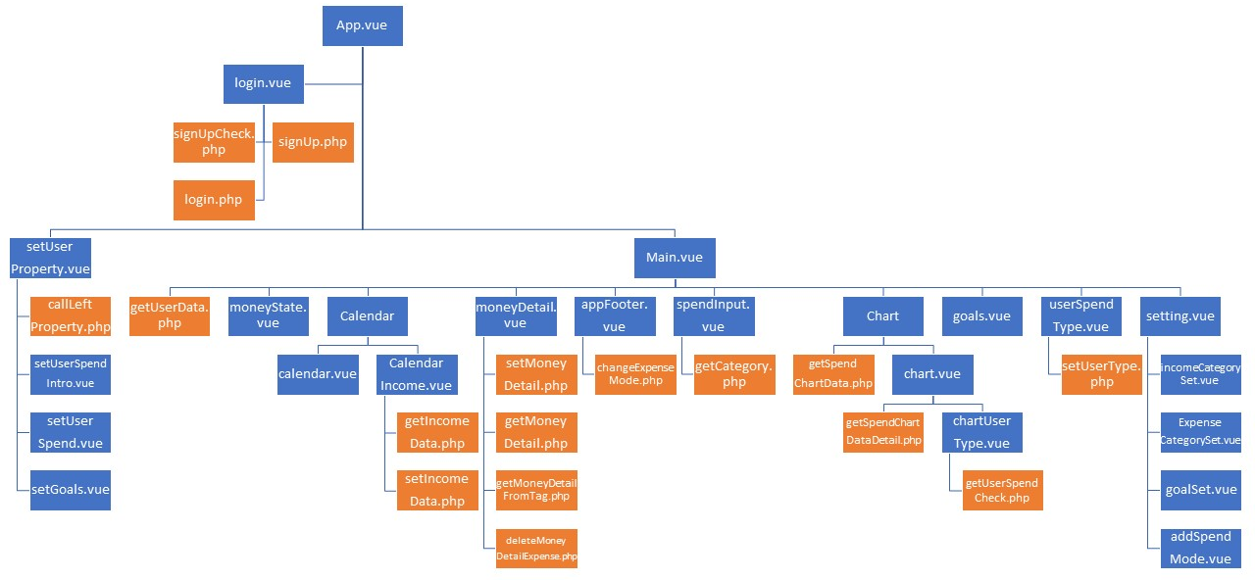
파일 계통도

Slide 11
팀원 개별발표 : 이자룡
개인발표
- 팀장
- 클라이언트 개발
- 24개 파일, 2,800줄
- 서버코드 지시

Slide 12
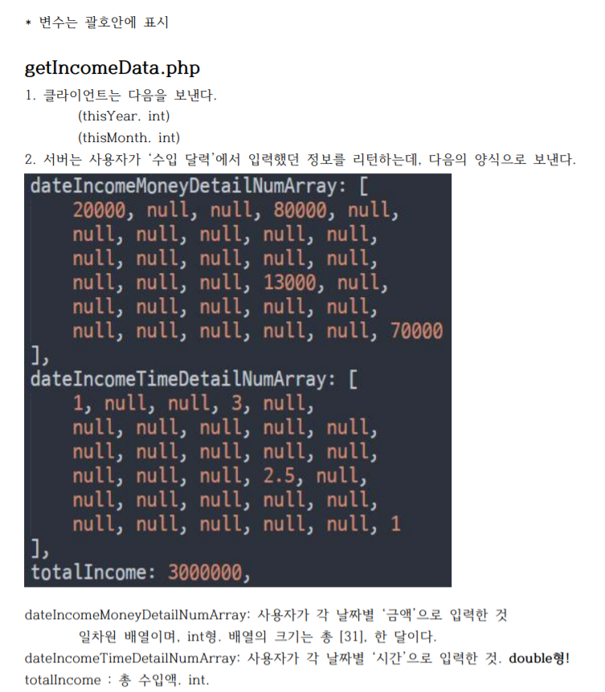
서버에 배부한
서버코드 지시서 예시

Slide 13
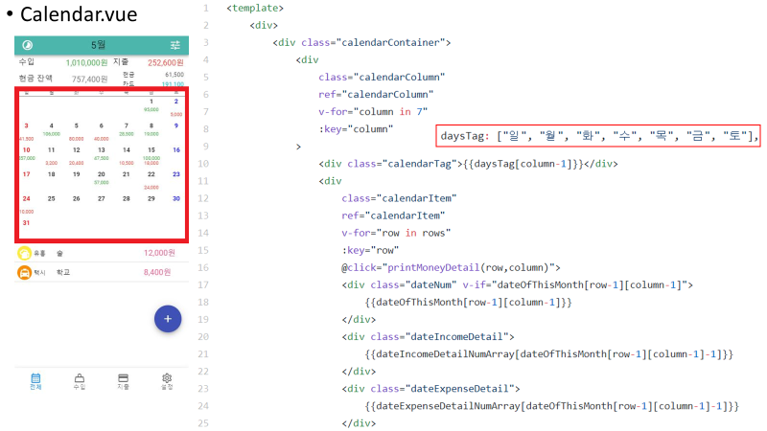
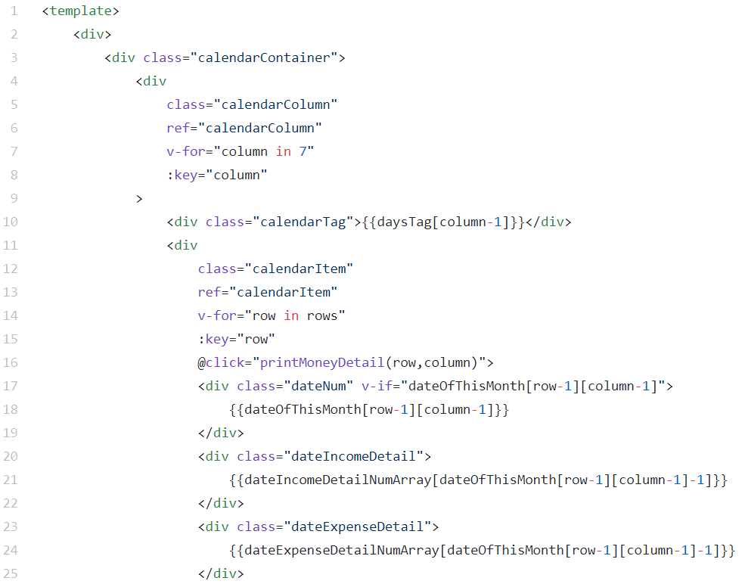

Slide 14
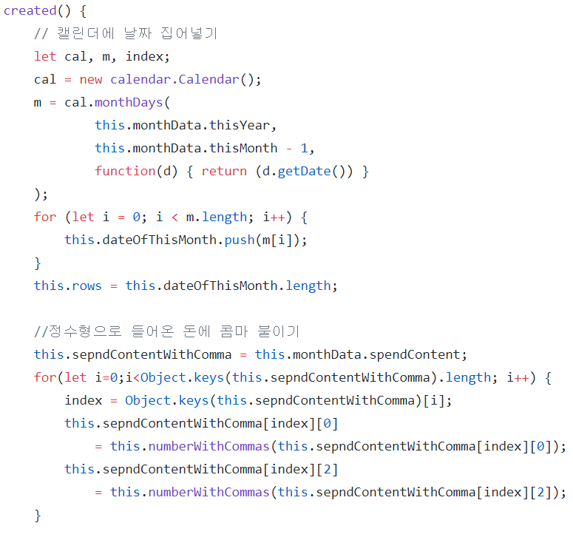
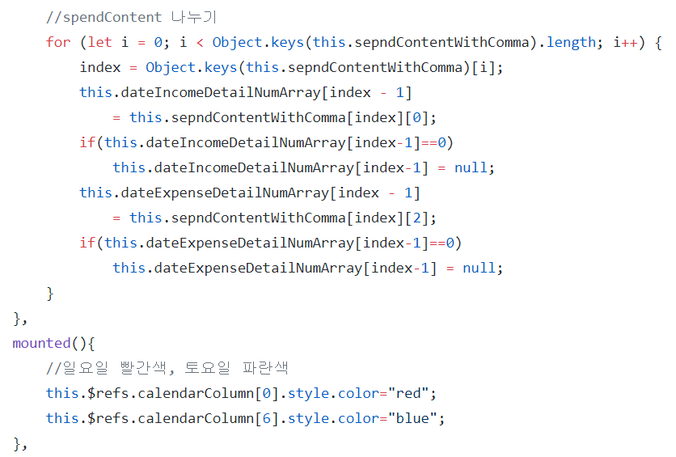

Slide 15
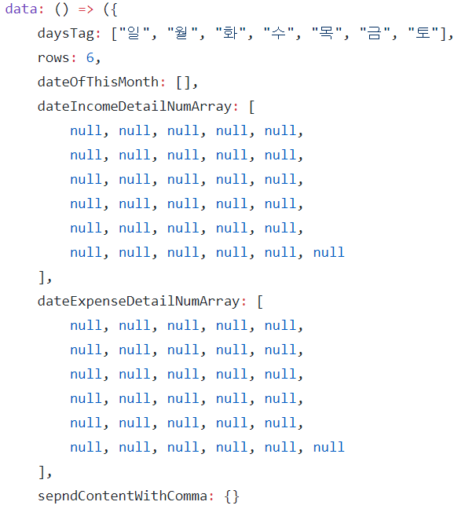

Slide 16
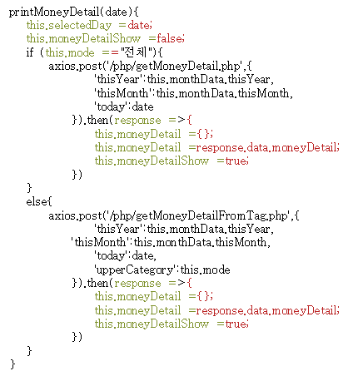
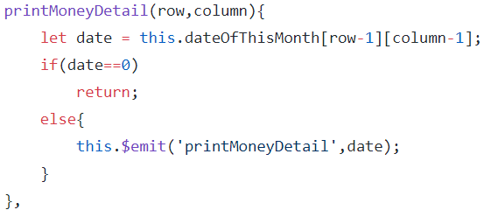

Slide 17
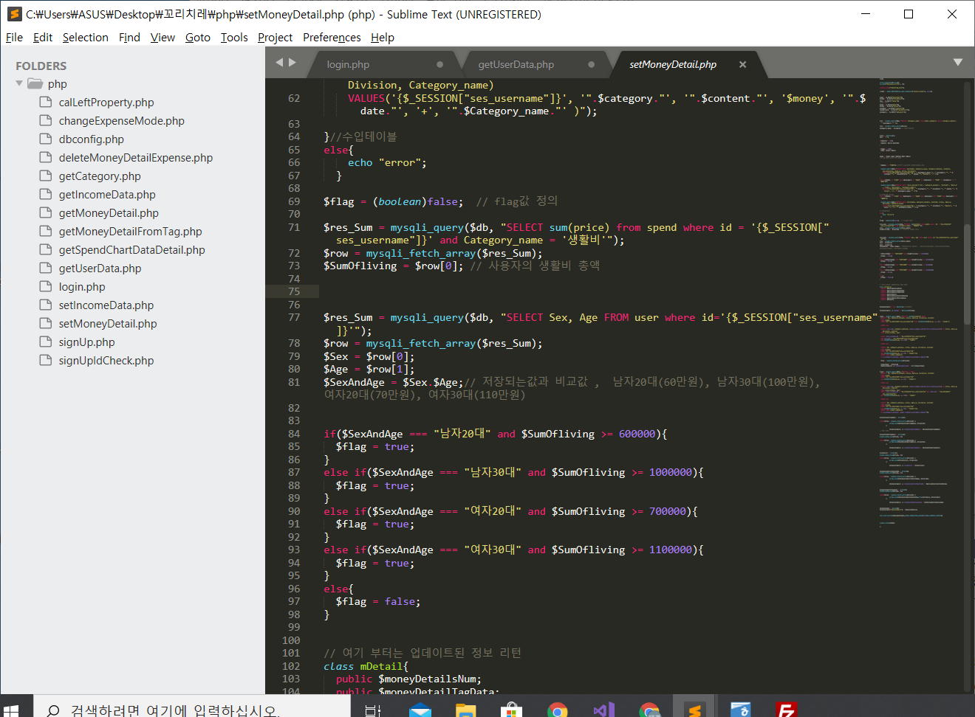
팀원 개별발표 : 제태경
개인발표
- 서버 메인 담당
- DB설계
- 15개 PHP 파일, 1,700줄

Slide 18
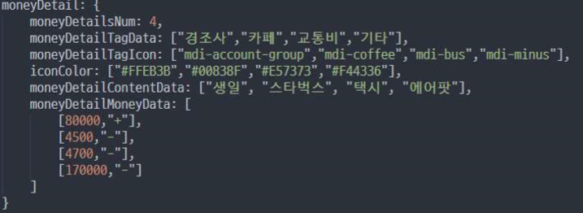
getMoneyDetail.php (moneyDetil 객체 생성)
- moneyDetailsNum : 정보의 수
- moneyDetailTagData : 아이콘태그
- moneyDetailTagIcon : 아이콘컬러
- moneyDetailContenData : 세부내역
- moneyDetailMoneyData : 금액, 구분 (수입,지출)

Slide 19
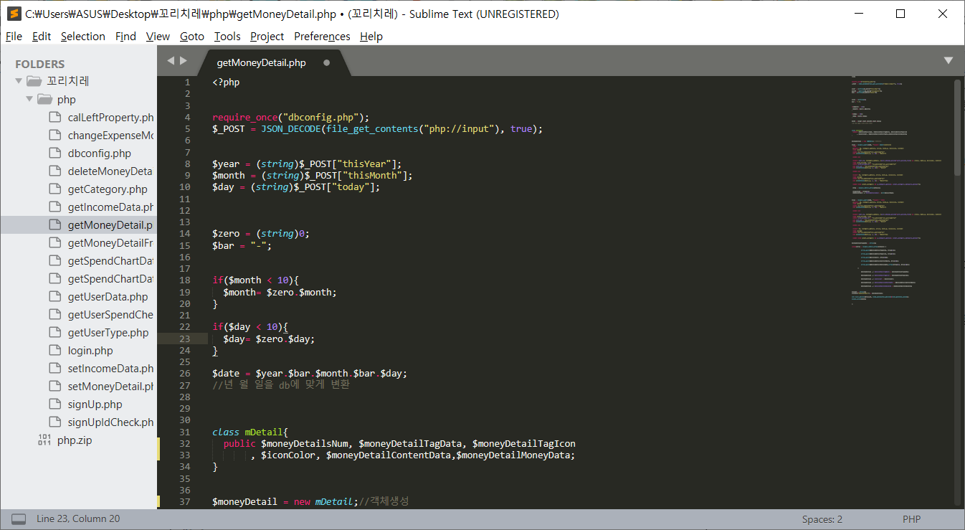
객체 생성
POST 받은 날짜 변수를
MYSQL문법으로 변경
(POST) (MYSQL)
2020, 5, 5 2020-05-05

Slide 20
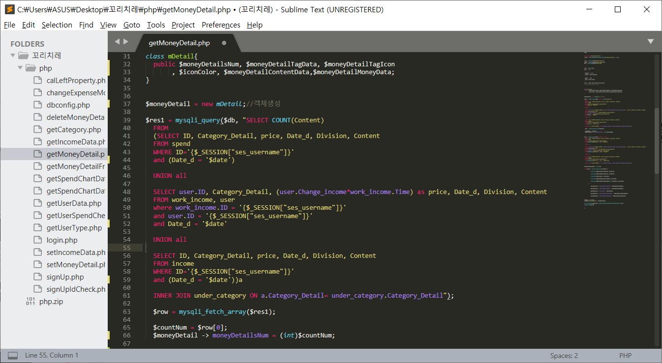
객체에 사용할 SQL
( 지출 UNION ALL 노동수입(기타수입 JOIN 유저 ) UNION ALL 기타수입)
INNER JOIN 하위카테고리 ON 하위 카테고리명

Slide 21
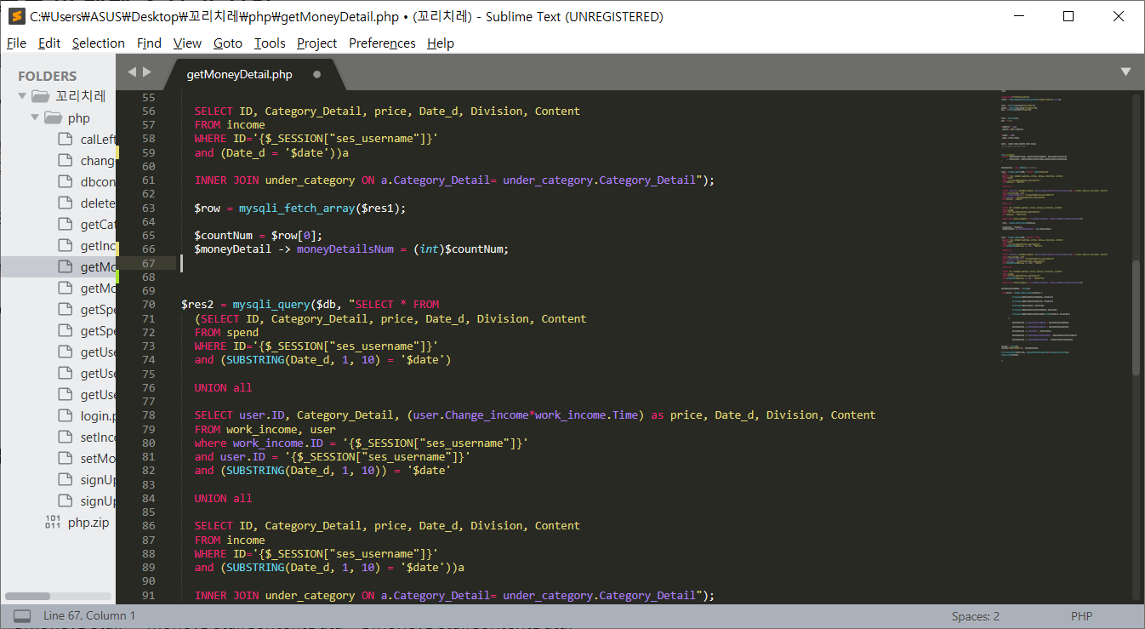
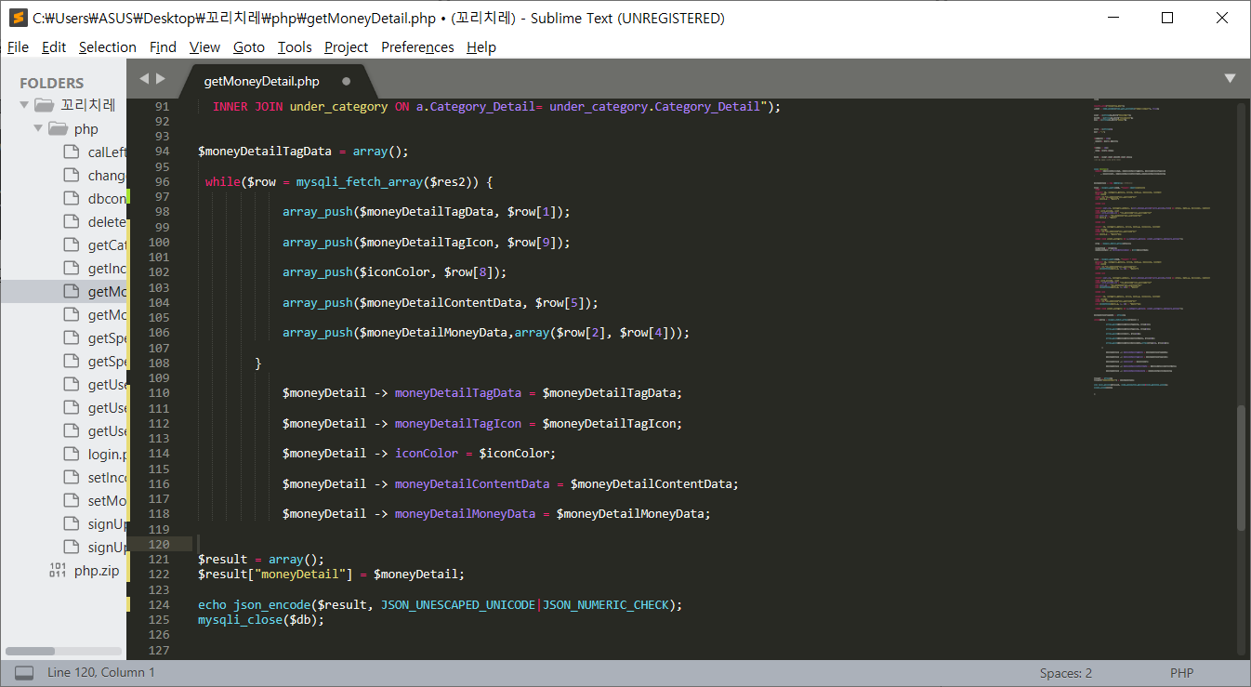
Sql 추출 및 객체 속성 값 정의
$res1 = mysqli_query($db, "SELECT COUNT(Content) FROM 객체에 사용할 SQL “)
← 정보의 수 정의
$res2 = mysqli_query($db, "SELECT * FROM 객체에 사용할 SQL “)
← 나머지 속성 정의
← JSON 리턴

Slide 22
MoneyDetail 객체 활용
이벤트 발생 시,
다시 업데이트된
유저 정보를 전송
지출 작성시, 기준 값 초과시,
객체 속성에
flag : danger 추가해서
경고 알림

Slide 23
팀원 개별발표 : 박명인
개인발표
- 초기 UI 보조
- DB 관리
- 이미지 및 디자인 제작

Slide 24
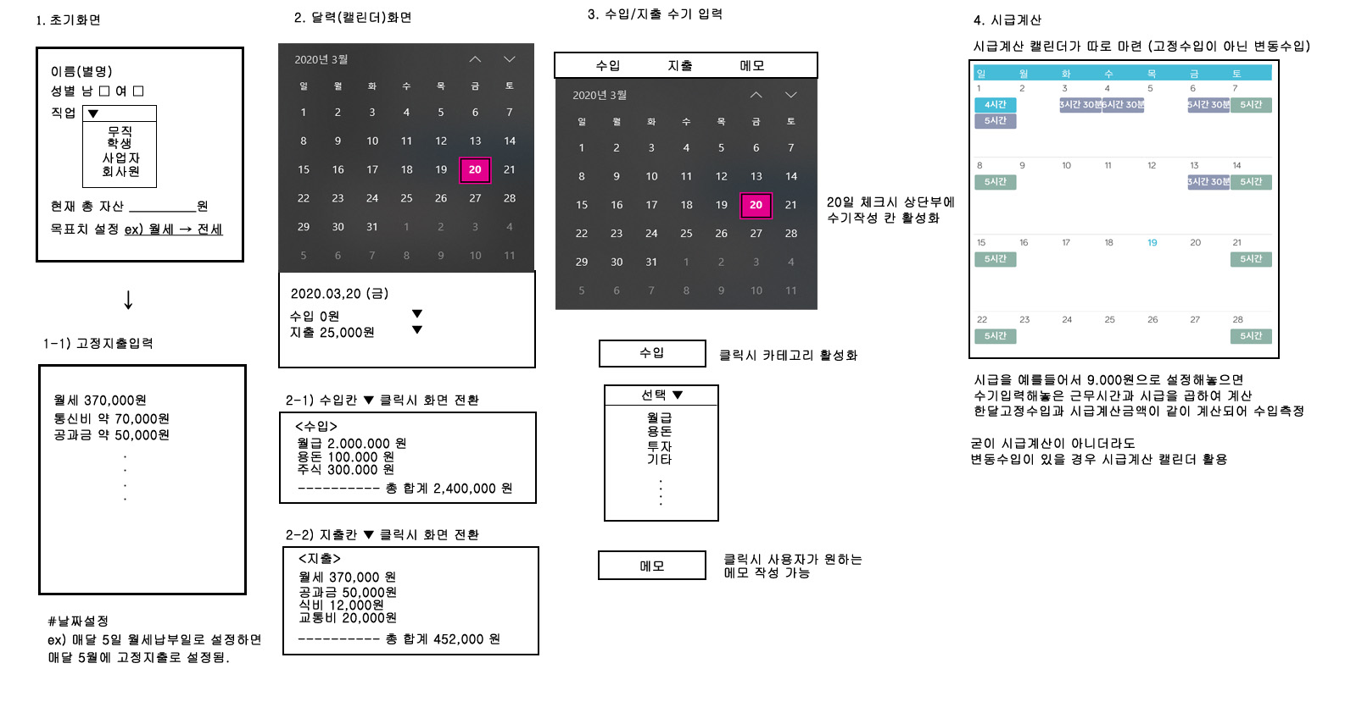
초기 UI 기초
개인발표

Slide 25
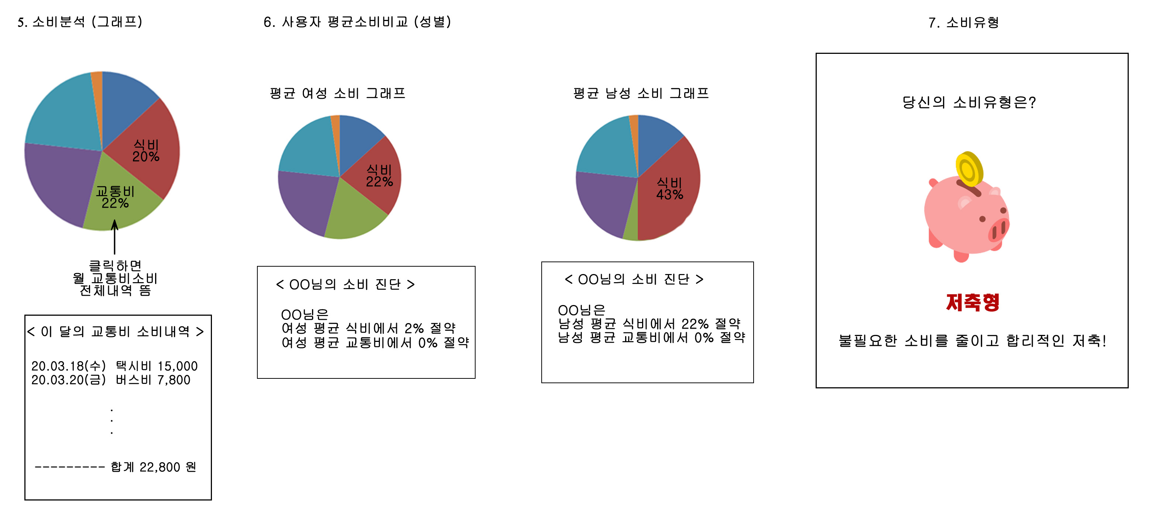
초기 UI 기초
개인발표

Slide 26
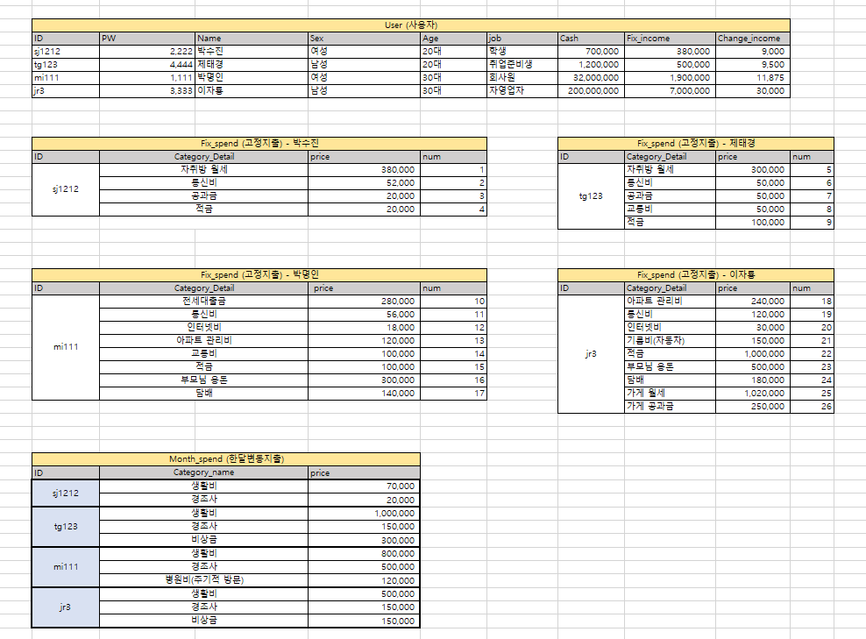
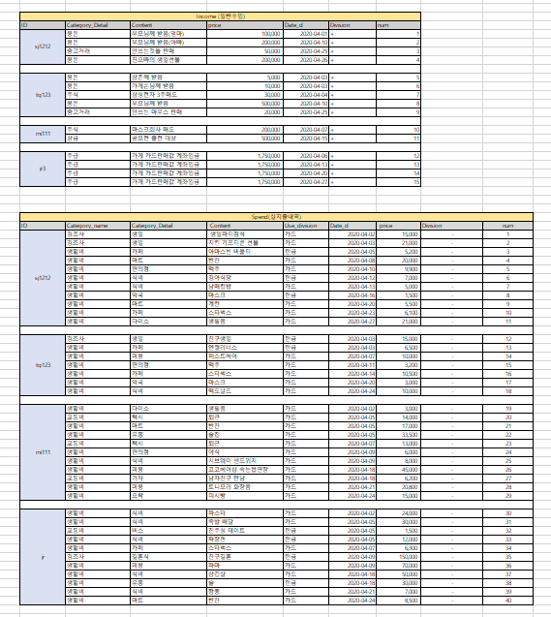
데이터베이스 작성, SQL 작성
개인발표

Slide 27
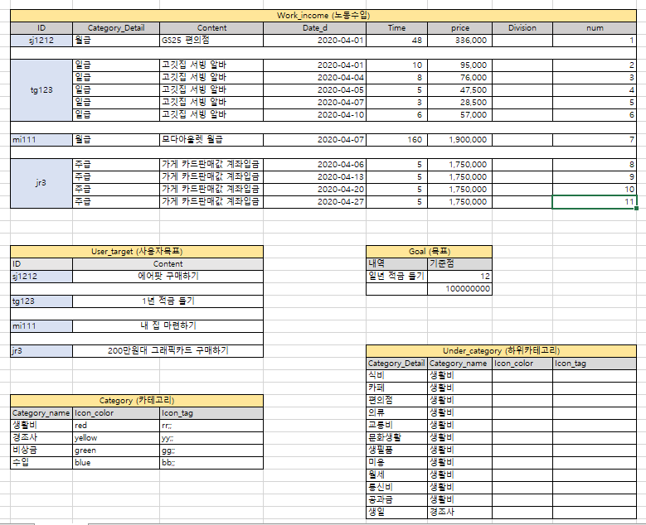
테스트를 위한 임의의 데이터 파일 작성
개인발표

Slide 28
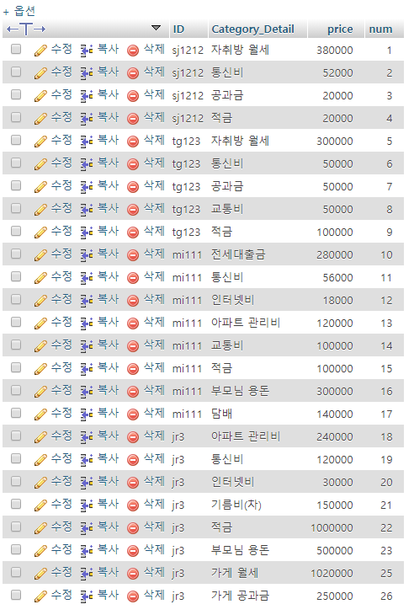
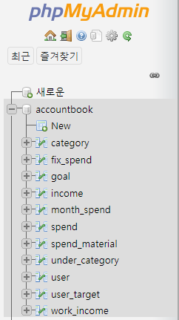
phpMyAdmin 데이터베이스 작성
개인발표

Slide 29
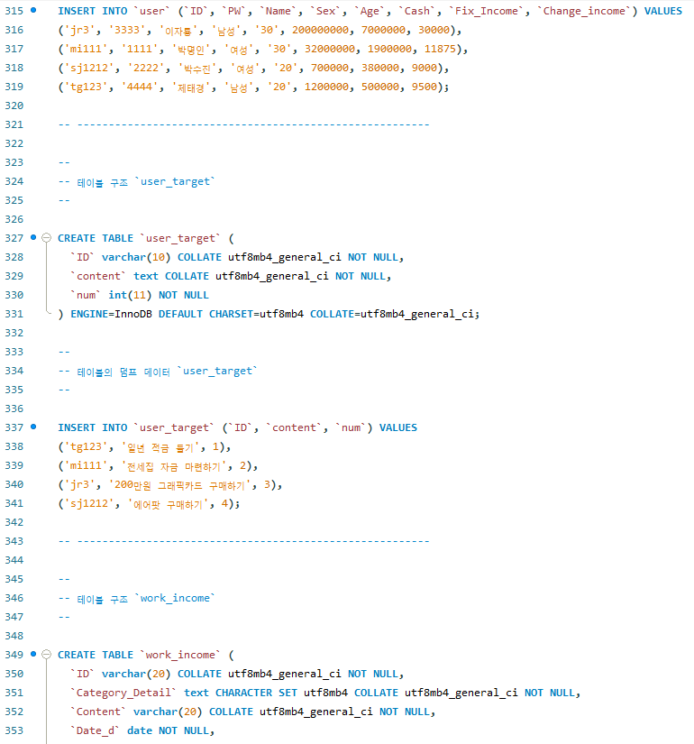
쿼리문 작성
개인발표

Slide 30
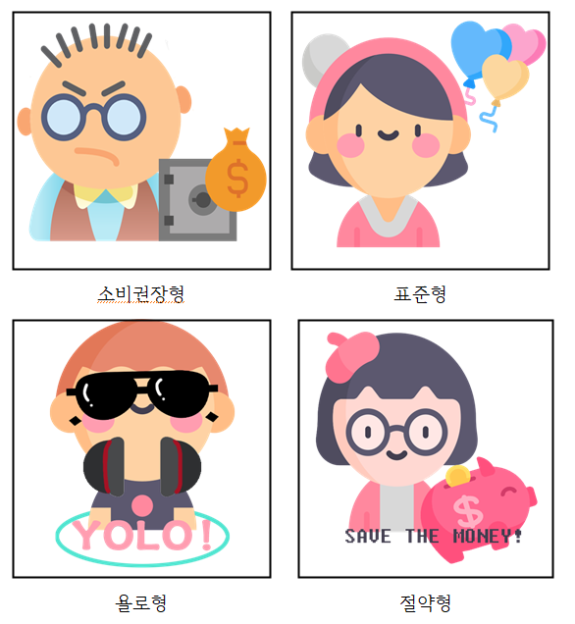
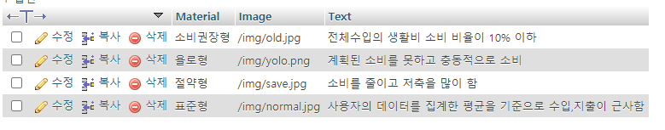
소비유형 설정 및 이미지 제작
소비권장형
표준형
욜로형
저축형

Slide 31
팀원 개별발표 : 박수진
개인발표
- UI제작
- 서버 보조
- 버그 테스트

Slide 32
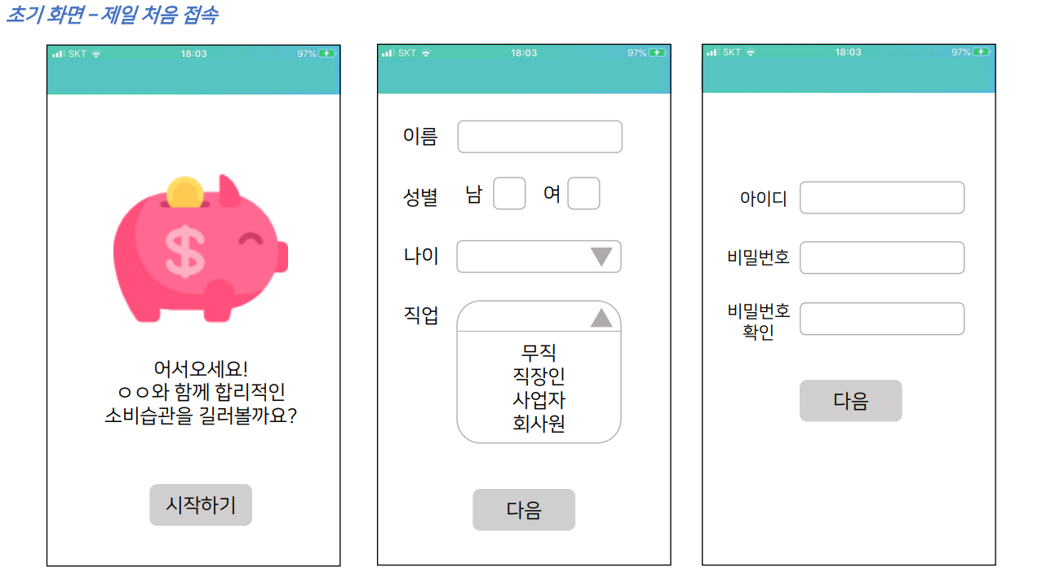
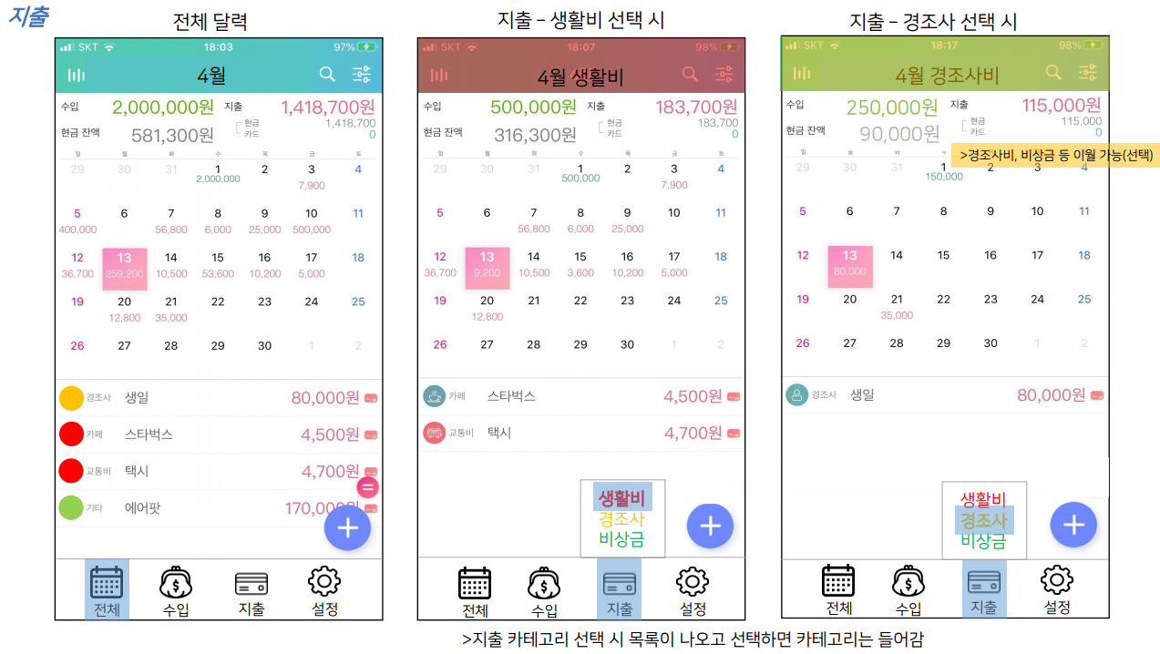
UI 제작
개인발표

Slide 33
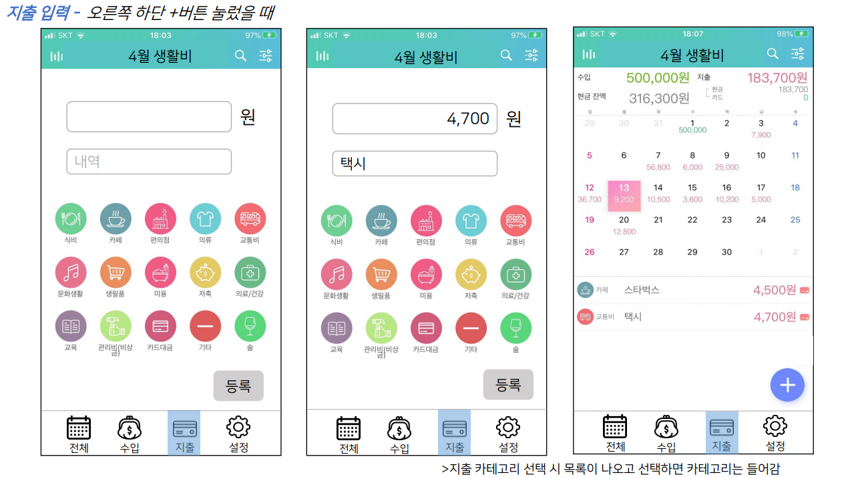
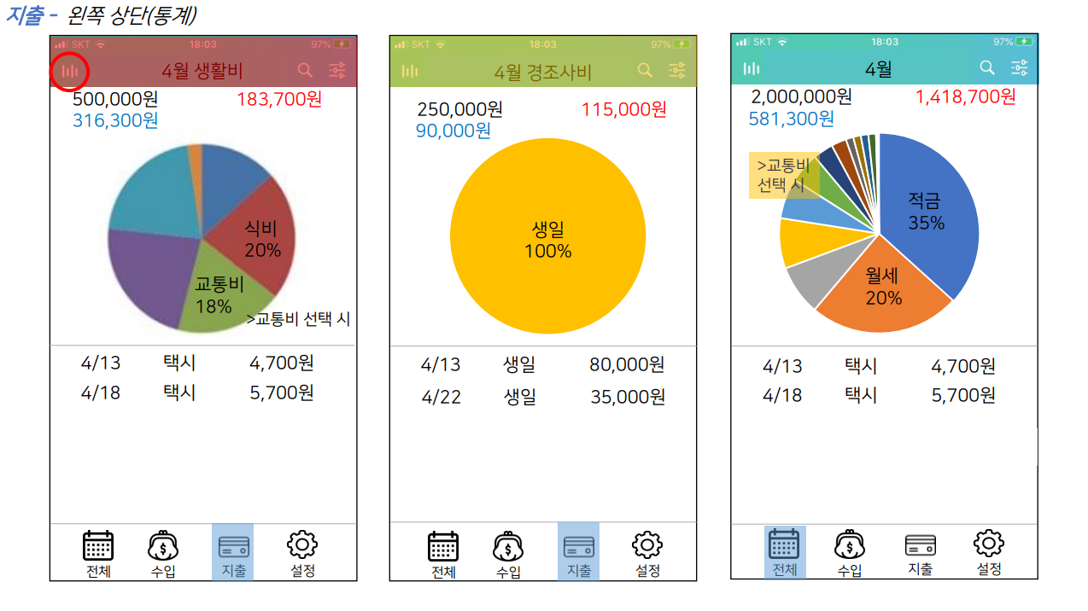
UI 제작
개인발표

Slide 34
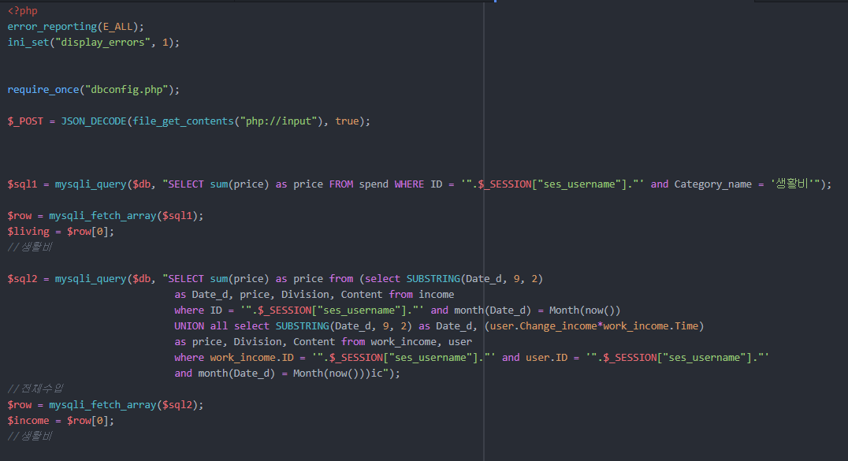
getUserType.php
개인발표

Slide 35
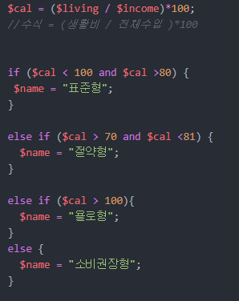
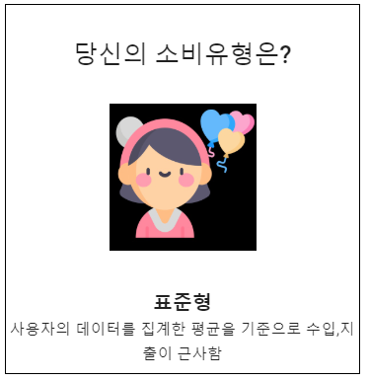
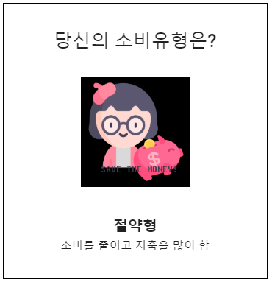
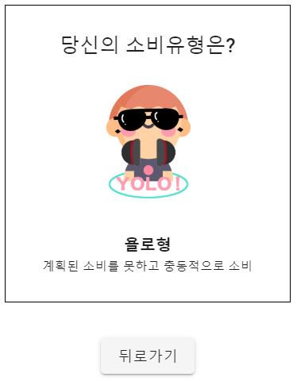
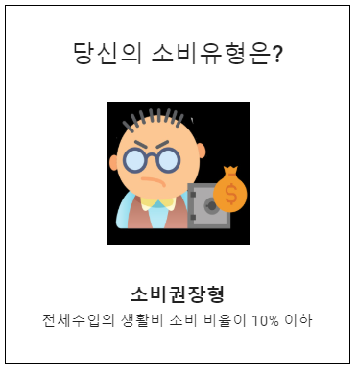
getUserType.php
개인발표

Slide 36
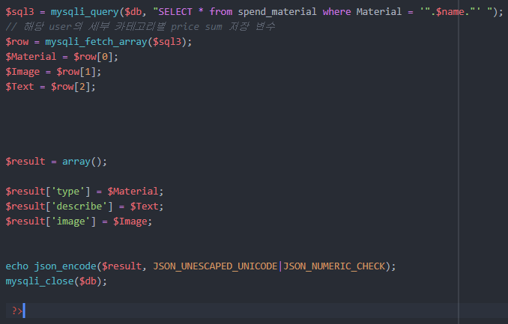
getUserType.php
개인발표

Slide 37
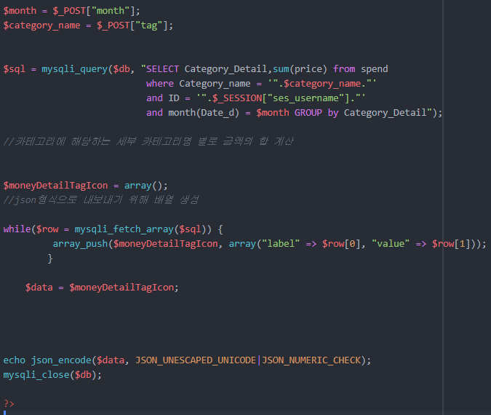
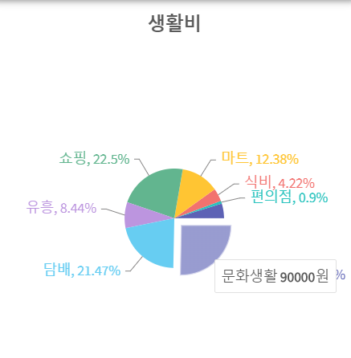
getSpendChartData.php
개인발표

Slide 38
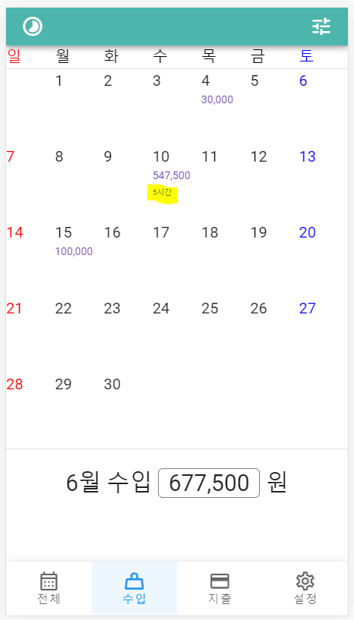
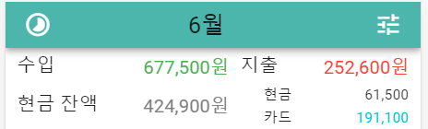
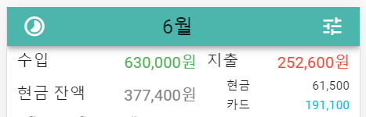
버그 테스트
개인발표
수입 카테고리에서 시간 입력 시 전체 달력의 수입에 즉시 반영되지 않고 재로그인 시 반영됨.
>시간 입력 후 바로 전체 달력에 들어간 경우
>재로그인 했을 때 전체 달력의 수입에 반영됨

Slide 39
결론
- 임베디드 / 딥러닝 / 유니티 등 고급 기술의 우수한 팀 많음.
1.
이번 수업에서
최고의 프로그램은 아님
그러나, 기본에 충실
1. 모든 프로그램의 기본인 CRUD 제대로 연습
2. 깔끔하게 제작한 UI
3. 총 4,400줄의 코드, 11개의 DB 테이블
각자가 맡은 분야에 대한
자신감 향상 또는 배움을
얻는 경험이 됨
2.
우리 앱보다 좋은 가계부도
플레이스토어에 많음
3.
팀원들 모두
자신의 맡은 업무에
최선을 다함

Slide 40
Q & A

